Slide 1
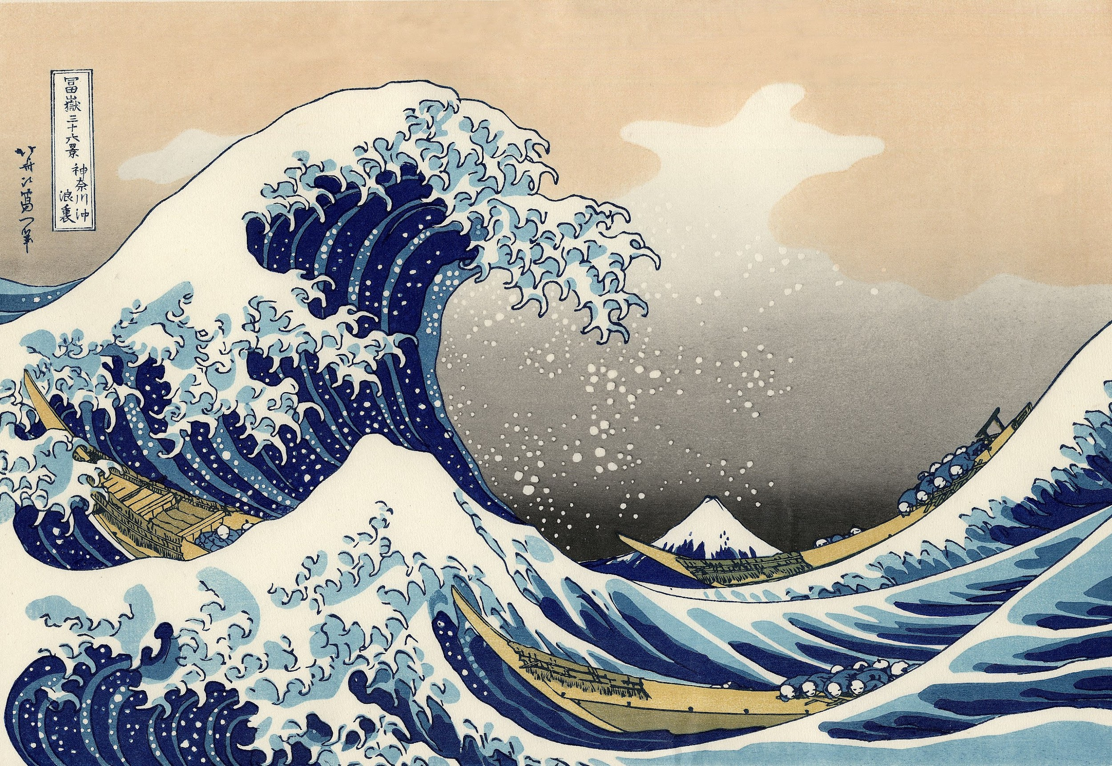
PIIA - Marées
Récap de la phase 1

Slide 2
Sommaire
Données
Modèles
Conclusion

Slide 3
Données

Slide 4
Données
Mise en contexte
Sources :
Les données sont composées de différentes “sources” :
Source 1 | Données brutes temps réel | /minute
Source 2 | Données brutes temps différé | /10 minutes
Source 3 | Données validées temps différé | /10 minutes
Source 4 | Données horaires validées | /heure
Nous possédons 166 ans de données.
Cependant, les données les plus vieilles ne contiennent que des données horaires, la ou les données les plus récentes contiennent des données toutes les minutes.

Slide 5
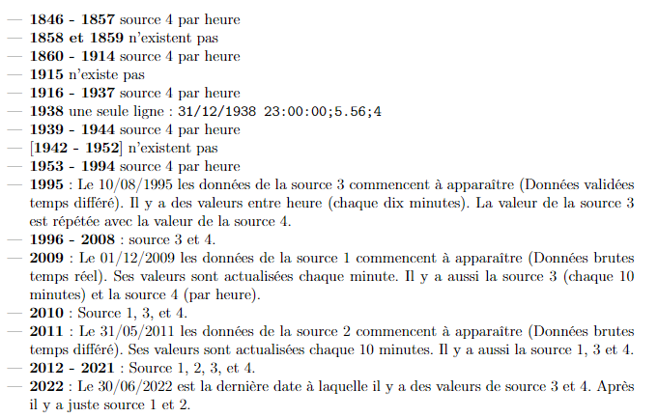

Données
Quelques particularités

Slide 6
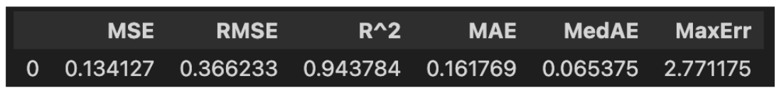
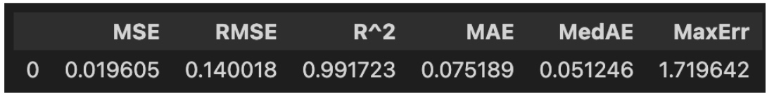
Données
Proposition de solutionner le problème des données manquantes : substitution pour une moyenne glissant de 7, 30 et 200 jours.
Entraînement et prédiction avec données remplies en utilisant le modèle SVM.
Conclusion : Amélioration des résultats, mais on s'approche de l' overfitting.
On a assez de données.

Slide 7
Modèles

Slide 8
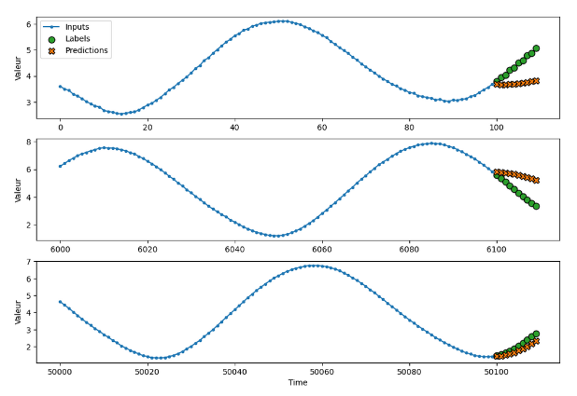
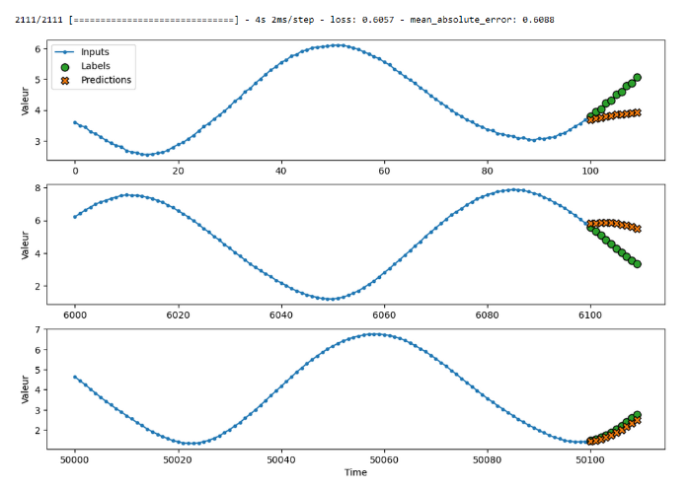
Modèles échoués
Des modèles qui ne fonctionnent pas
Condition d’apprentissage :
Learning rate : auto
Batch size : auto
Early Stopping : 2 de patience
Adam Optimizer
Loss : Mean Squared Error (MSE)
Modèle Linéaire :
Modèle Dense :

Slide 9
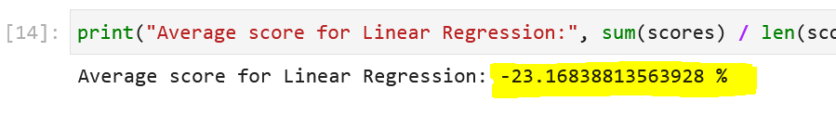
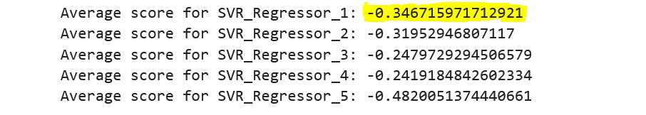
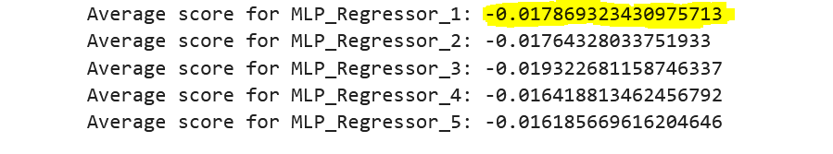
Modèles échoués
Des modèles qui ne fonctionnent pas
Linear Regression
SVR : Support Vector Regression
MLPRegressor : Multi-layer Perceptron regressor

Slide 10
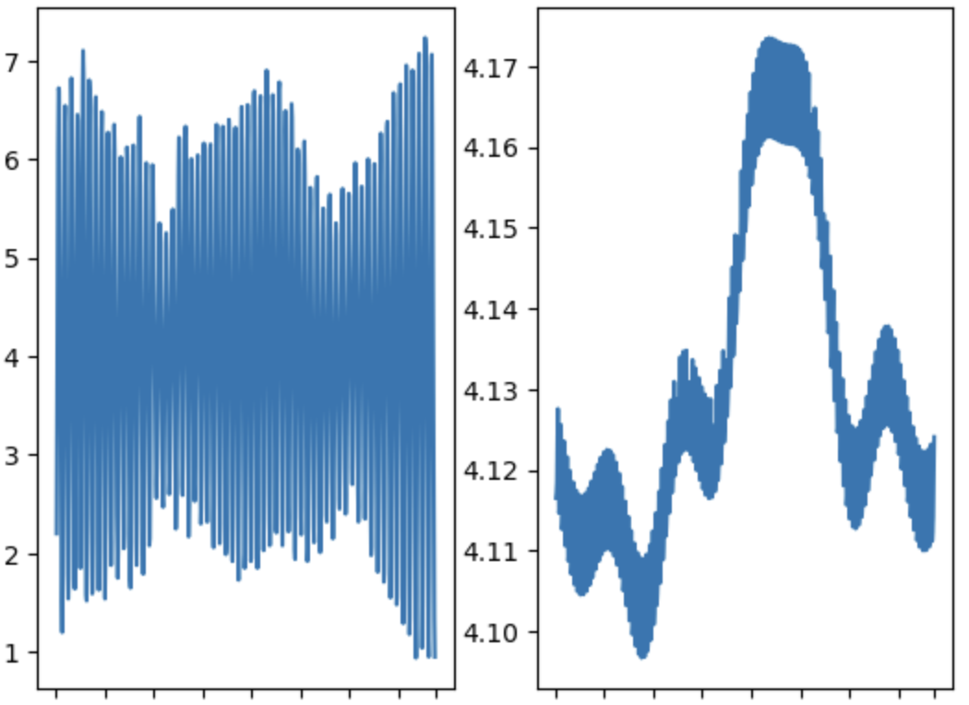
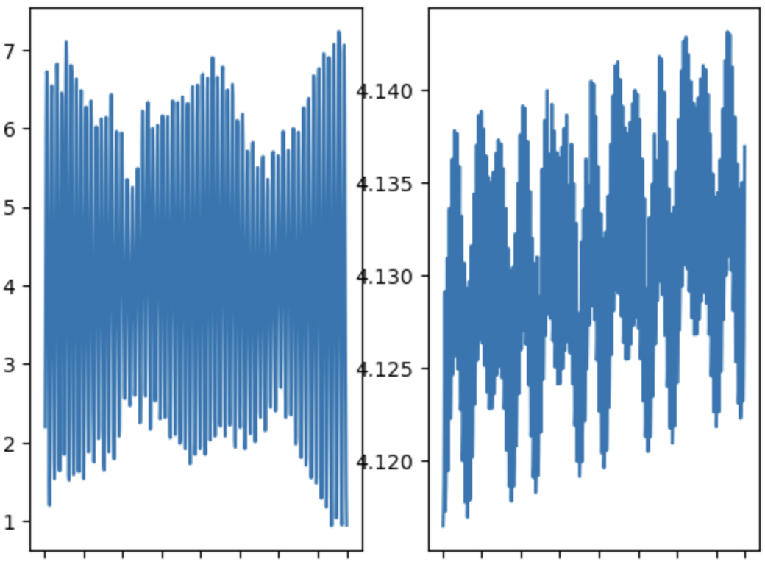
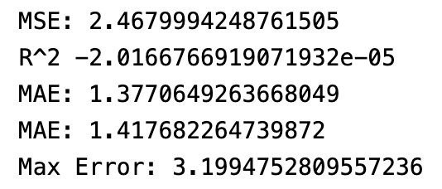
Modèles échoués…?
Des modèles qui ne fonctionnent pas… pour l'instant
FBProphet est un modèle avec beaucoup de potentiel, mais on n'as pas trouvé, pour l'instant, les bonnes configurations/paramètres
ajuster les saisonnalités, l'ordre de Fourier…

Slide 11
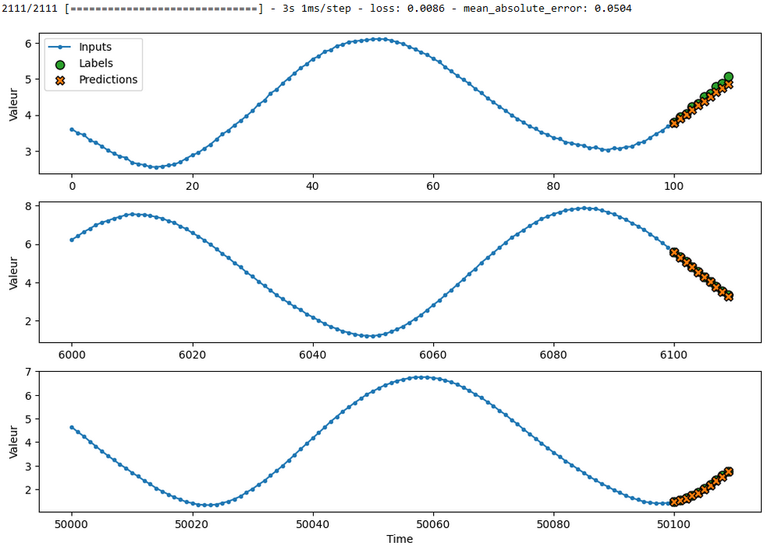
CNN
(Convolutional Neural Network )
Condition d’apprentissage :
Learning rate : auto
Batch size : auto
Early Stopping : 2 de patience
Adam Optimizer
Loss : Mean Squared Error (MSE)
Inconvénients :
Moins précis
Prise en compte de la temporalité un peu plus faible
Avantages :
Moins de calculs
Plus rapides

Slide 12
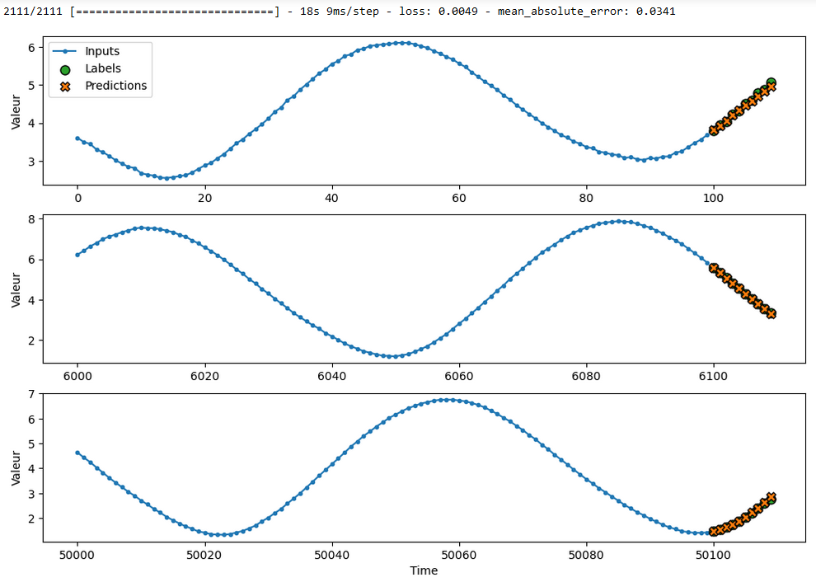
RNN
(Recurrent Neural Network )
Condition d’apprentissage :
Learning rate : auto
Batch size : auto
Early Stopping : 2 de patience
Adam Optimizer
Loss : Mean Squared Error (MSE)
Inconvénients :
Beaucoup de calculs
Temps d'entraînement assez long
Avantages :
Très précis sur les séries temporelles
Prises en compte de la temporalité

Slide 13
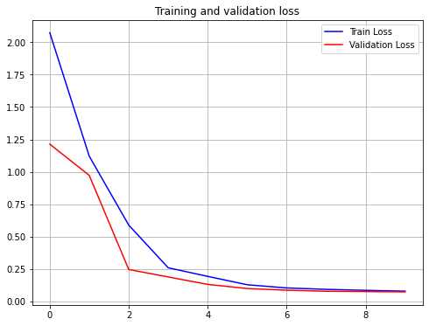
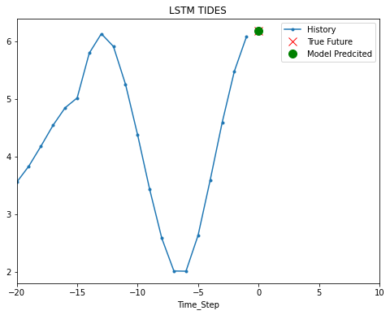
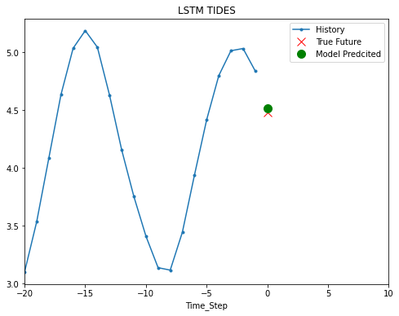
LSTM
(Tensorflow)
Condition d’apprentissage :
Learning rate : auto
Batch size : auto
Epochs : 10
Optimizer : Adam
Loss : Mean Absolute Error

Slide 14
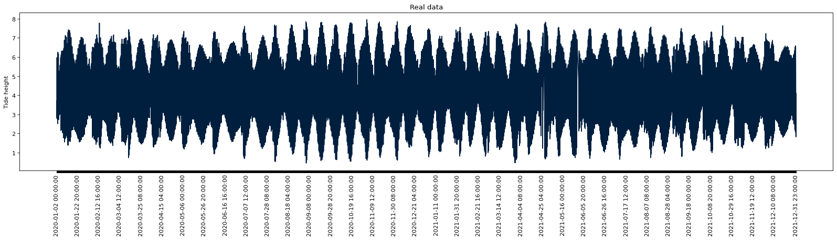
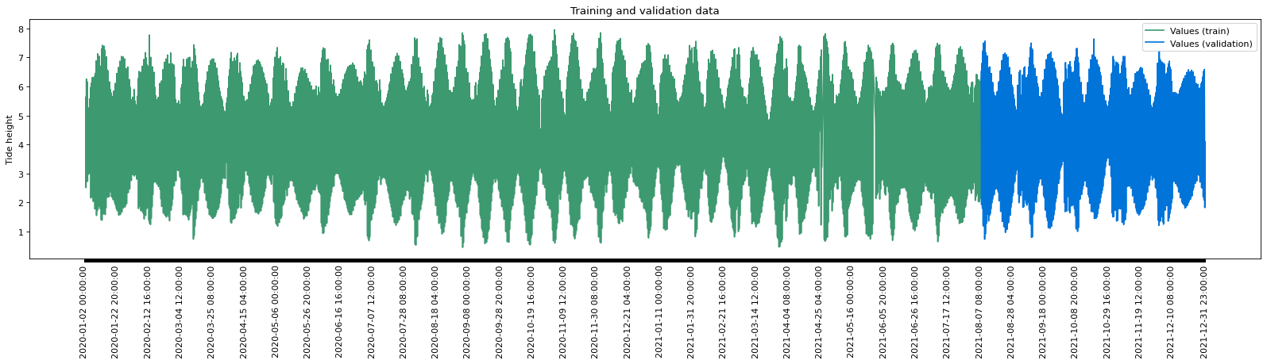
LSTM
(Pytorch)
Condition d’apprentissage :
Learning rate : 0.01
Batch size : 64
Epochs : 100
Layers : 2
Drop out : 0.2
Loss : Mean Squared Error (MSE)

Slide 15
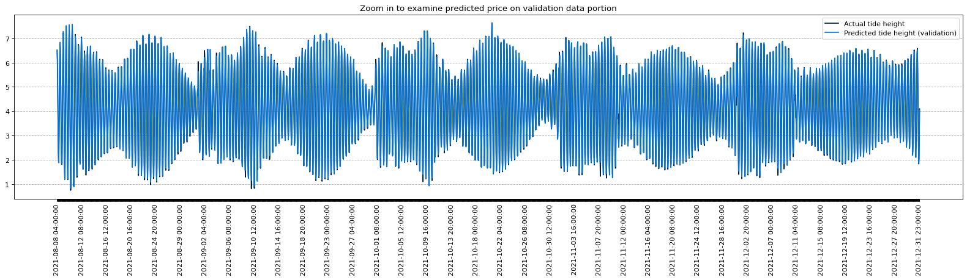
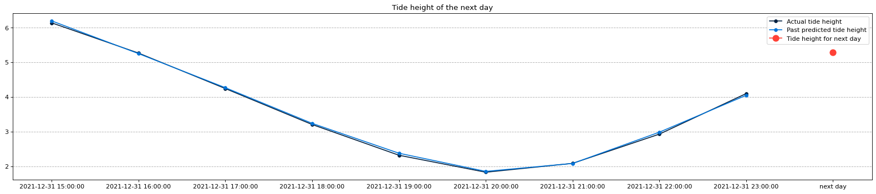
Hauteur de la marée prévue pour le jour suivant : 5.29 m. Hauteur réelle de la marée : 5.32m

Slide 16
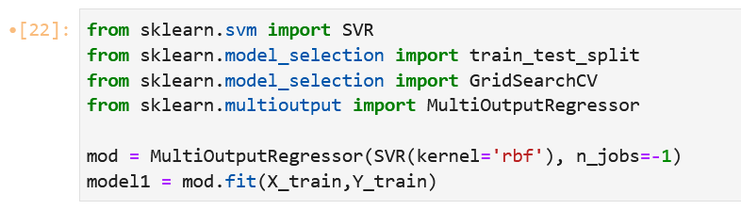
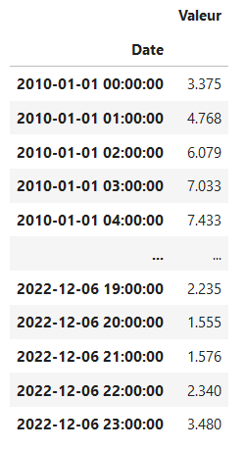
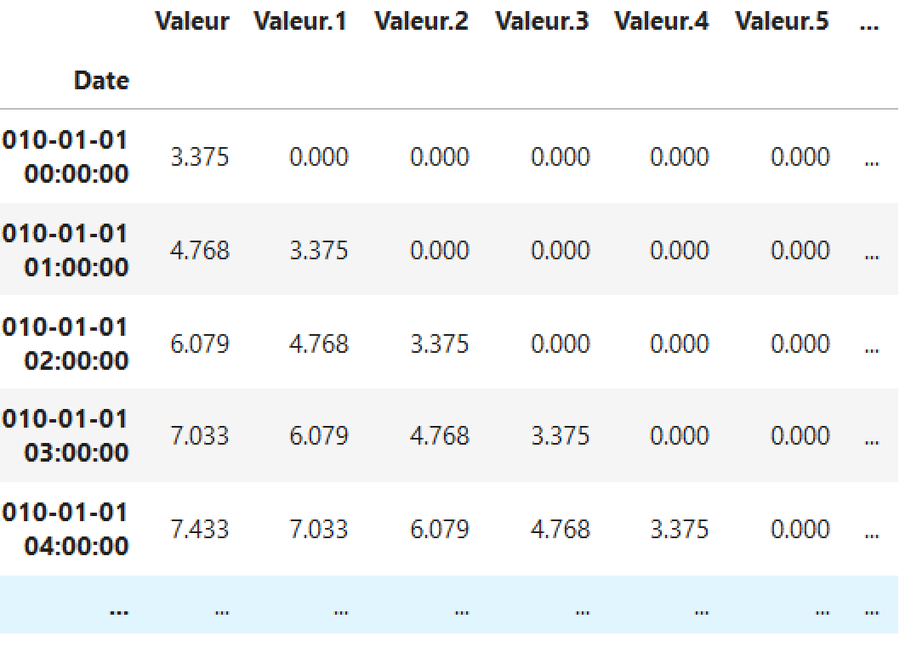
SVM
(Support vector machine)

Slide 17
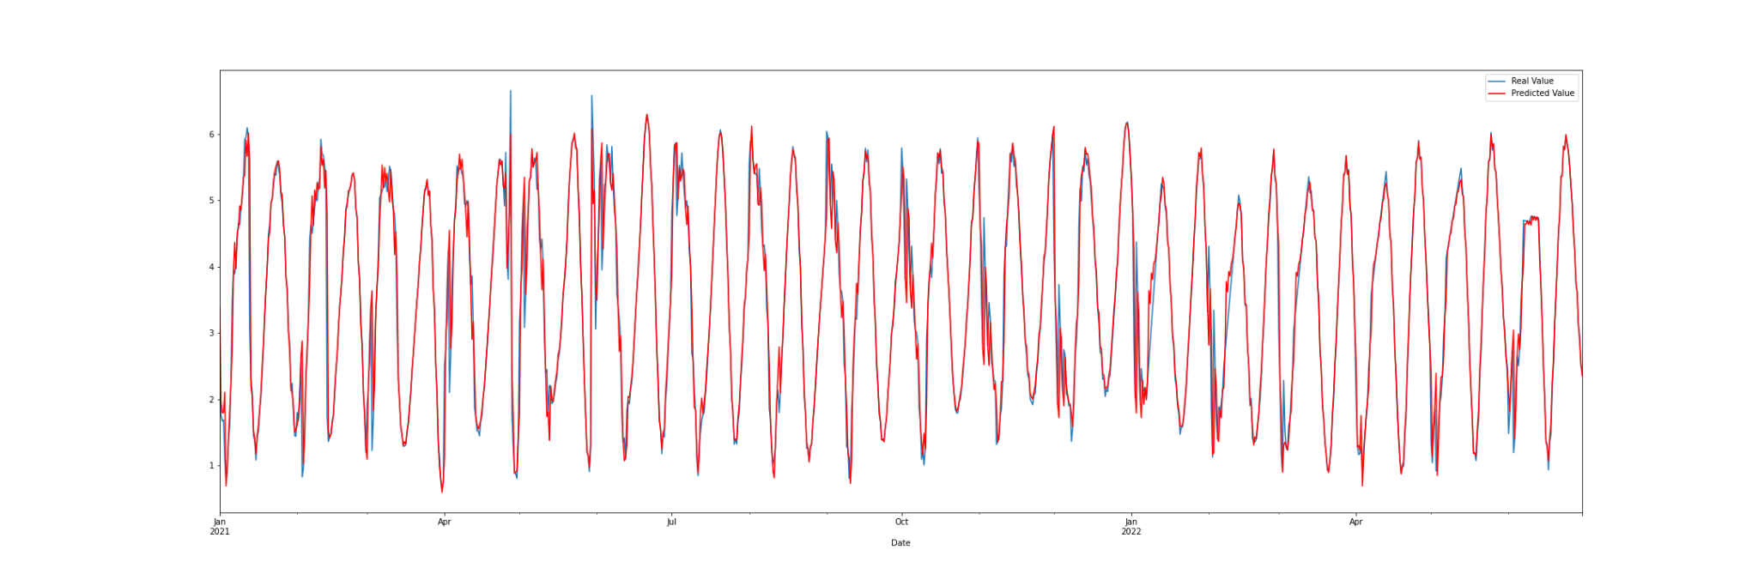


Slide 18
Conclusion

